Slide 1
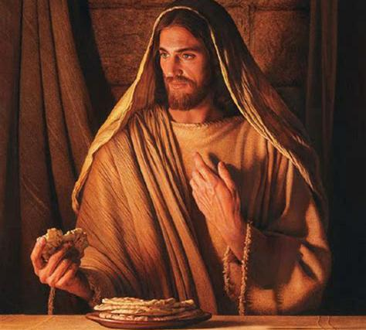
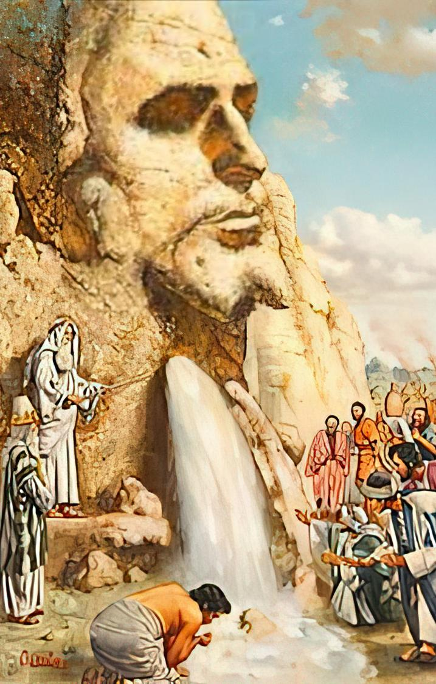
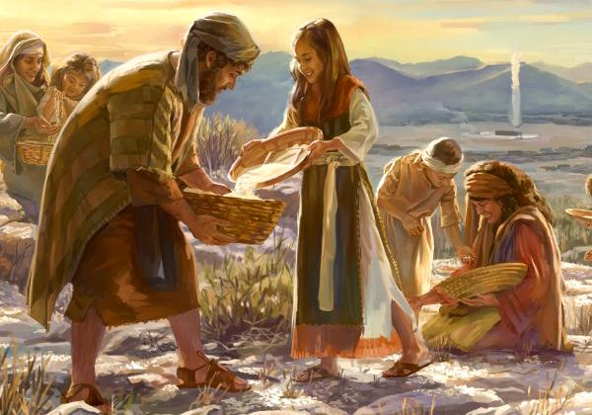
MOFON'AINA SY RANON'AINA
Lesona 7 hatao ny 16 Aogositra, 2025

Slide 2
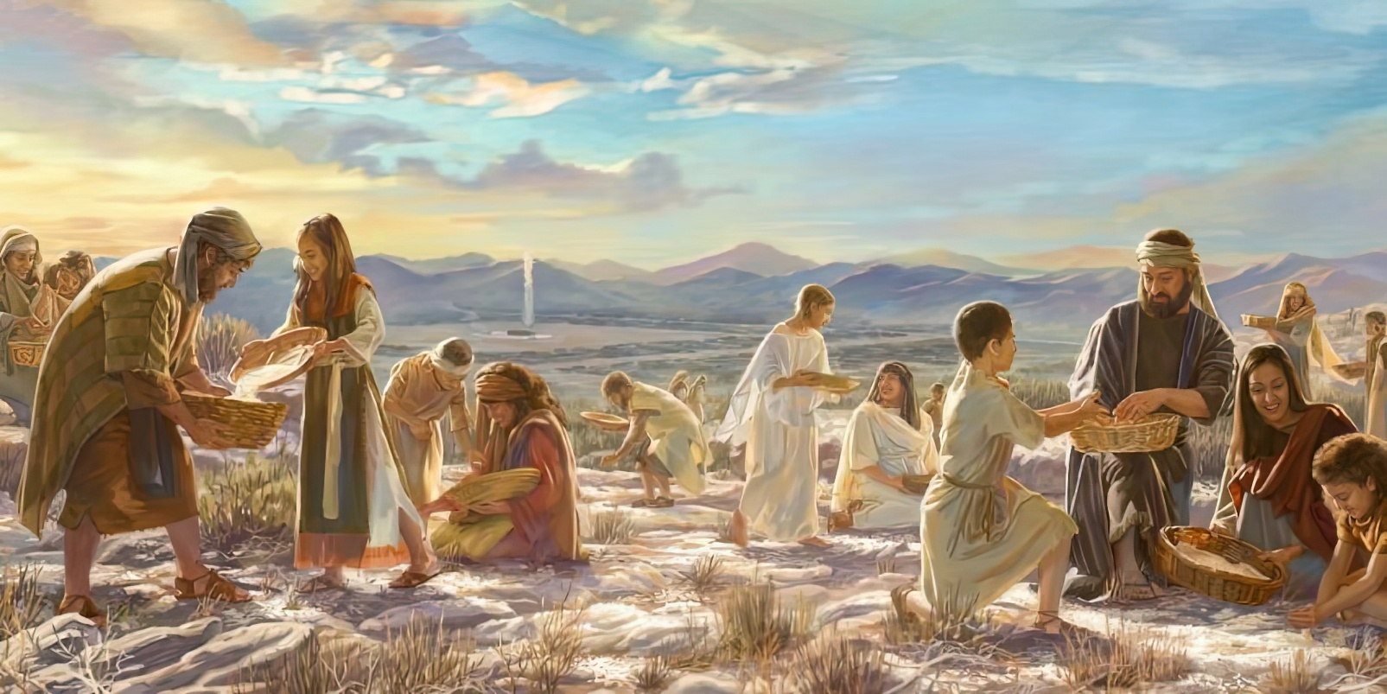

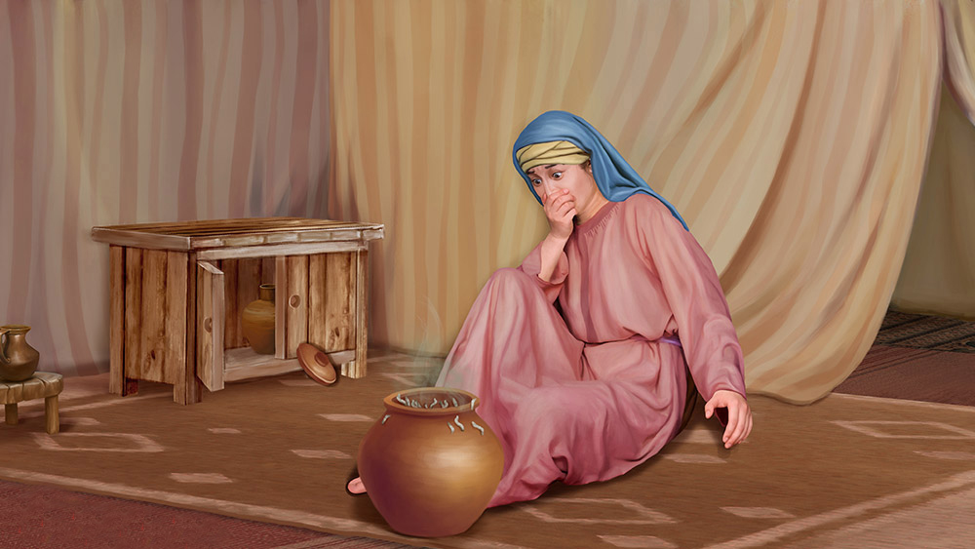
“Ary hoy Jehovah tamin'i Mosesy: ‘Mandra-pahoviana no handavanareo tsy hitandrina ny didiko sy ny lalàko? Saino fa Jehovah no nanome anareo ny Sabata, koa izany no anomezany anareo mofo ampy ho indroa andro amin'ny andro fahenina; samia mitoetra eo amin'ny fitoerany avy ianareo, ka aoka tsy hisy hiala amin'ny fitoerany amin'ny andro fahafito.’ Dia nitsahatra ny olona tamin'ny andro fahafito”
Eksodosy 16:28–30

Slide 3

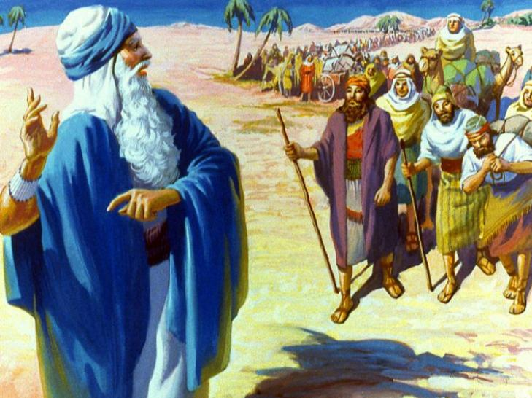
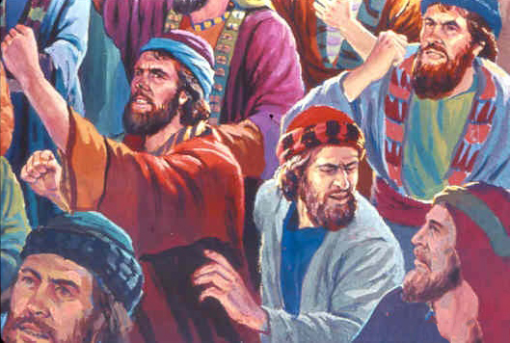
Tafita ny sisin-tanin’i Egypta ihany izy ireo. An-dalana ho any Kanana ihany nony farany, dia ilay tany tondra-dronono sy tantely.
Toa lafatra avokoa ny zava-drehetra nandritra ny hateloana. Lany anefa ny vatsy nentin’izy ireo. Ahoana no hamahanana olona roa tapitrisa any an'efitra?
Vao niseho taratra ny olana dia nanomboka nitaraina ny olona. Naleony maty tany Egypta! Tena nila nampitomboana sy nohatanjahina ny finoan'izy ireo. Koa dia nomen'Andriamanitra rano sy mofo izy; narovany tamin’ ny fahavalony; ary nampiany tamin'ny fandaminana.
Rano voadio (Eksodosy 15:22-27)
Mofo avy any an-danitra (Eksodosy 16:1-36)
Vatolampin'i Horeba (Eksodosy 17:1-7)
Tanana misandratra (Eksodosy 17:8-16)
Torohevitra tsara (Eksodosy 18:1-27)
Mofo sy ranon’aina: Jesosy

Slide 4

“Nianatra tao amin'ny sekoly fanomanana mba hahazoana miditra any amin'ny tanin'ny teny fikasana ny vahoaka Hebreo. Dia tahaka izany koa, anjarantsika ny mahatsiaro indray ny fitsapan'ny Isiraely fahizay amin'ny fo tsotra sy manetry tena, mba hanomanana antsika ho any Kanànan'ny Lanitra.”
EGW (Patriarka sy Mpaminany, p. 277)

Slide 5


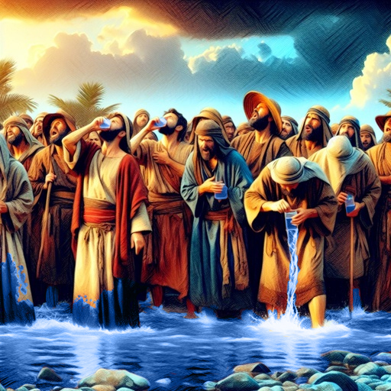
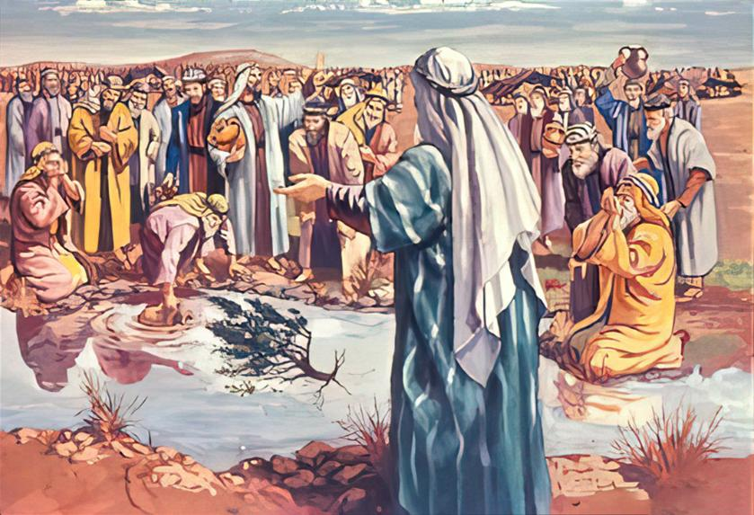
RANO VOADIO
“Dia tonga tao Mara izy, fa tsy nahasotro ny rano tao Mara, satria nangidy izany; koa izany no nanaovany ny anarany hoe Mara.” (Eksodosy 15:23)
Raha momba antsika Andriamanitra, nahoana no misy zava-dratsy manjo antsika? Toa izany no foto-pisainan’ny Israelita rehefa tafita ny Ranomasina Mena izy.
Nitaraina izy ireo rehefa nahita ilay rano tsy azo sotroina: “Inona no hosotroinay?” (Eks. 15:24). Afaka nanadio ny rano Andriamanitra talohan’ny nahatongavany, saingy niandry ny fotoana mety Izy.
Nangataka an’i Mosesy koa Izy mba hanampy amin’ny fanatanterahana fahagagana, ka nasainy nanipy tapa-kazo hanadiovana ny rano. (Eks. 15:25).
Tian’Andriamanitra ny hatsapantsika ny fanatrehany, hiandrasantsika ny baikony, ary ny hiarahantsika miasa Aminy.
Raha nahatanteraka ny fitakian’Andriamanitra ny Isiraely, ka nankatò ny lalàna nomen’Andriamanitra azy, dia azony antoka fa ho voaro amin’ny ratsy izy ireo (Eks. 15:26).

Slide 6


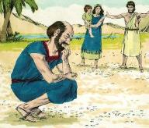
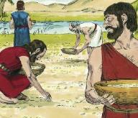
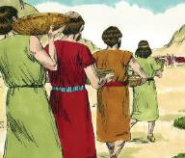
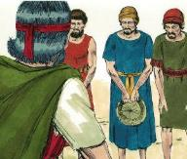
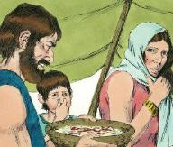
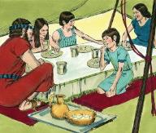
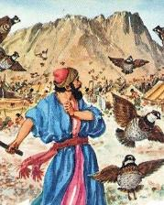
MOFO AVY ANY AN-DANITRA
“Ary rehefa hitan'ny Zanak'Isiraely izany, dia nifanontany hoe izy: “Inona itony?” satria tsy fantany ireny. Dia hoy Mosesy taminy: Itony no mofo izay nomen'i Jehovah ho fihinanareo” (Eksodosy 16:15)
Nahatonga ny Isiraely himonomonona tamin’i Mosesy sy Arona ny faniriana hihinan-kena (Eksodosy 16:2–3). Nefa, Andriamanitra no tena niantefan'izany fimonomonoana izany (Eksodosy 16:8). Inona no olan'izy ireo?
Tena mahagaga tokoa io mofo avy any an-danitra io:
Hadinony ny lasa
Nifantoka tamin’ny olana misy ankehitriny izy
Tsy nahita ny hoavy nampanantenaina intsony izy
Rehefa miposaka ny masoandro dia levona izy
(Eks . 16:21)
Fatra mitovy no nilatsaka nandritra ny dimy andro (Eks. 16:16)
Nilatsaka avo roa heny izany tamin’ny andro fahenina (Eks. 16:22)
Rehefa avy nanome papelika hohaniny Andriamanitra, dia nanome mofo sahaza ho azy ireo isan’andro… nandritra ny 40 taona! (Eks. 16:35)
Tsy nisy nilatsaka rehefa Asabotsy (Eks. 16:26)
Niteraka olitra izy amin'ny andro iray miditra amin'ny andro manaraka
(Eks. 16:20)
Tsy simba izy ny Zoma miditra Asabotsy
(Eks. 16:23-24)

Slide 7


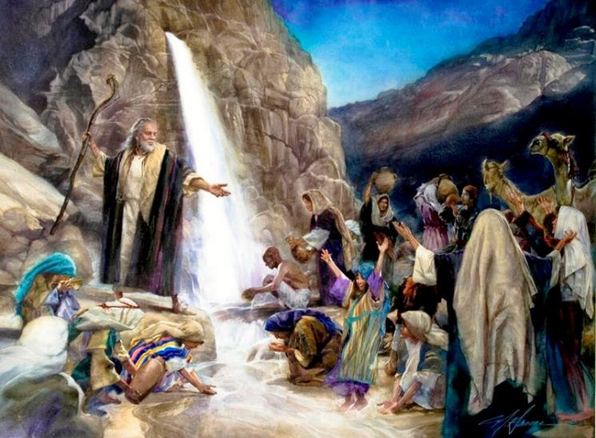
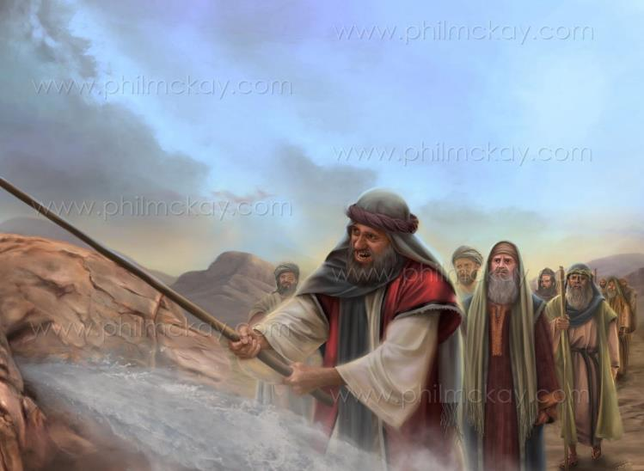
VATOLAMPIN'I HOREBA
“Ary, indro, hijanona eo anatrehanao eo ambonin'ny harambato any Horeba Aho, dia hikapoka ny harambato ianao, ka hisy rano hivoaka avy aminy hosotroin'ny olona.” Dia nanao izany Mosesy teo imason'ny loholon'ny Isiraely” (Eksodosy 17:6)
“Eto aminay va Jehovah, sa tsia?” (Eksodosy 17:7). Tsy Andriamanitra va no nandefa mofo avy any an-danitra ho azy ireo isan’andro? Tsy hitan'izy ireo tao amin'ny rahona ve izany?
Mahagaga ny tsy finoana nasehon’ny Isiraely. Mampitandrina antsika koa i Paoly mba tsy ho tafalatsaka amin’ny ohatry ny tsy finoana toy izany (Heb. 3:12).
Na dia teo aza ny tsy finoan’izy ireo, dia i Jesosy mihitsy no napitresaka ny vatolampy ary nanome rano tsy tapaka ho azy ireo nandritra ny diany. Izy no “vatolampy fanahy izay nanaraka azy”
(1 Kor. 10:4).
Ho azy ireo, sy ho antsika koa, dia i Kristy no Loharanon’aina sy Mpanome ny fiainana mandrakizay.

Slide 8

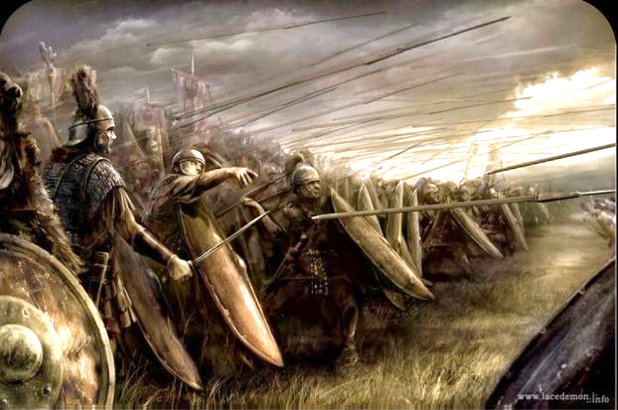
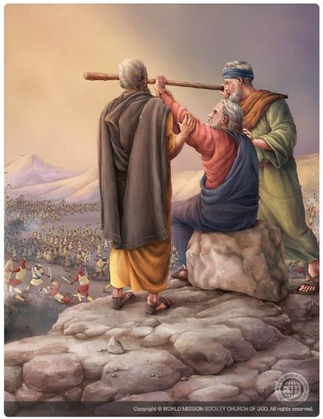
TANANA MISANDRATRA
“Ary tonga ny Amalekita ka niady tamin'ny Isiraely tao Refidima” (Eksodosy 17:8)
Raha nandroso namakivaky ny tany efitra ny Isiraely dia nanafika azy ireo ny Amalekita, ka naniraka an’i Josoa hiaro azy ireo i Mosesy fa izy sy Arona ary Hora kosa hiakatra any an-tendrombohitra miaraka amin’ny “tehin’Andriamanitra” (Eks. 17:8-10).
Nahoana no nanafika ny Amalekita?
Efa nandre izay nataon’Andriamanitra tany Egypta izy ireo. Tsy mba natahotra toy ny Kananita hafa anefa izy. Nihomehezany Andriamanitra ary nihantsy Azy izy tamin’ny nanafihany ny olony, mba hanaporofoana fa mahery noho Izy izy ireo. (Eks. 17:16).
Raha nasandratr'i Mosesy ny tehin’Andriamanitra dia nandresy ny Isiraely. Fa rehefa vizana ny tanany, dia resy ny Isiraely. (Eks. 17:11).
Tonga ny fotoana hifampizarana amin’ny mpitarika hafa ny vesatry ny asa. Nanohana an’i Mosesy i Arona sy Hora ka nanampy azy ho amin'ny fahombiazan'ny asan’Andriamanitra, ary dia resy ny fahavalo (Eks. 17:12).

Slide 9


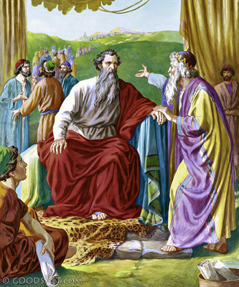
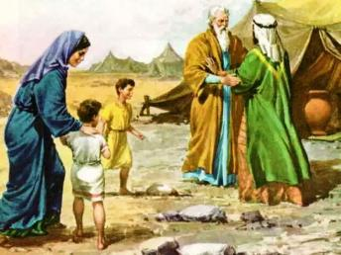
TOROHEVITRA TSARA
“Ary mizaha eo amin'ny olona rehetra izay lehilahy mahay sy matahotra an'Andriamanitra, dia lehilahy marina izay tsy tia kolikoly; ka manendre mpifehy arivo sy mpifehy zato sy mpifehy dimam-polo ary mpifehy folo hifehy azy.” (Eksodosy 18:21)
Rehefa nahita ny famantarana nambaran’Andriamanitra tamin’i Mosesy i Jetro niaraka tamin'i Zipora sy ny zanany lahy, dia tonga hamangy azy tany Horeba (Eks. 3:12; 18:1-5).
Nivavaka tamin’Andriamanitra i Jetro, na dia tsy Isiraelita aza. Koa rehefa nandre ny tatitra nataon’i Mosesy momba izay nitranga tany Egypta izy, dia nidera an’Andriamanitra sy nitondra fanatitra ho Azy (Eks. 18:8-12).
Ny ampitson’iny, raha nahita an’i Mosesy nitsara irery ny vahoaka manontolo izy, dia nanome torohevitra feno fahendrena: mizara andraikitra (Eks. 18:17-23).
Nandray am-panetretena io torohevitra io ho tenin’Andriamanitra i Mosesy. Ka noraisiny ny torohevitry ny rafozany ary nifidy olona afaka omena andraikitra izy.
Ny toetra mampiavaka azy (Eks. 18:21):
Matahotra an'Andriamanitra
Mahatoky
Mankahala kolikoly

Slide 10


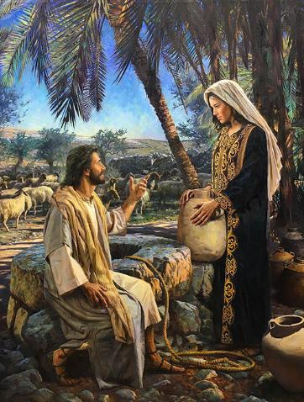
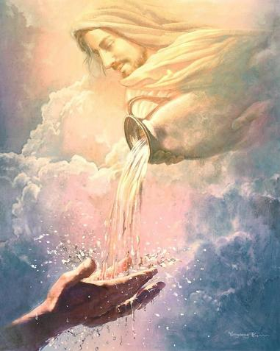
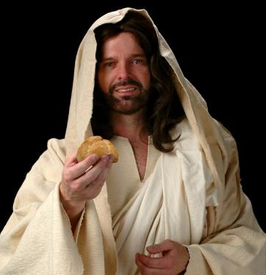
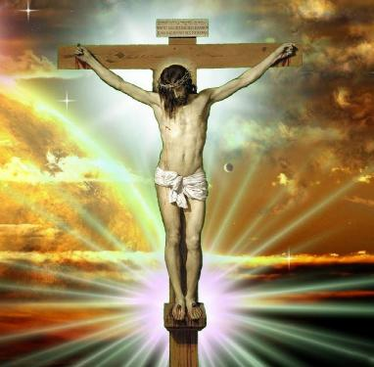
MOFO SY RANON’AINA: JESOSY
“Izaho no mofo velona izay nidina avy tany an-danitra; raha misy mihinana ity mofo ity, dia ho velona mandrakizay izy; ary ny mofo izay homeko dia ny nofoko ho fiainan'izao tontolo izao” (Jaona 6:51)
Milaza amintsika i Paoly fa nosoratana ho fianarantsika ny tantaran'ny Eksodosy, izany hoe misy fampiharana ara-panahy ho amin’ny fiainantsika ao (1 Kor. 10:1-11).
Mampitandrina antsika ny amin’ny fitsiriritana; fanompoan-tsampy; fijangajangana; fakana fanahy an’Andriamanitra; ary fifosana ireo tantara ireo.
Ankoatr’izany, dia nampiharin’i Jesosy tamin’ny tenany manokana ny tantaran’ny rano avy tamin’ny vatolampy sy ny mofo avy any an-danitra.
Izy no hany afaka manome ny ranon’aina, izay maneho ny Fanahy Masina (Jao. 4:14; 7:37-39). Izy irery ihany no afaka manome fahafaham-po ny hetahetantsika mikatsaka fiadanana sy fifaliana ary fahasambarana.
Nilaza i Jesosy fa Izy no tena mofo nidina avy any an-danitra. Ny nofony izany mofo izany (Jaona 6:51). Ny vatany izay notorotoroana teo amin’ny hazo fijaliana ho famonjena ho an’izay rehetra “mihinana” izany—dia izay mandray Azy ho Mpamonjy sy manana fifandraisana Aminy isan’andro. Kristy irery ihany no afaka manome fahafaham-po ny hetaheta sy ny hanoanantsika ara-panahy.

Slide 11

“Fantatry ny Mpanavotra an'izao tontolo izao ny filàn’ny fanahy tsirairay. Rehefa ampahorina sy reraka isika, dia fantany izany, ary Izy no manome ny famelombelomana ara-panahy. Mangataka Aminy isika; miambena amin'ny fivavahana, dia ho tonga izany. Jesosy no mofon’aina, izay hohanina isan’andro; Izy no ranon’aina ho an’ny fanahy karakaina sy reraka, ary mahazo mandray ny fahasoavany ny rehetra.
Ho maina matetika ny famorian-drano eto an-tany, ho ritra ny dobony; fa ao amin’i Kristy kosa dia misy loharano velona izay azontsika anovozana mandrakariva. Na manao ahoana na manao ahoana no tovozitsika ka hanomezantsika ho an'ny hafa, dia mbola ho feno hatrany ao. Tsy atahorana ho lany ny famatsiana; satria Kristy no loharanon’ny fahamarinana tsy mety ritra”
EGW (The Signs of the Times, 22 Aprily, 1897)

